Slide 1
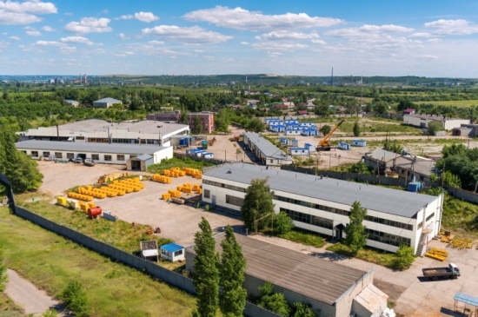
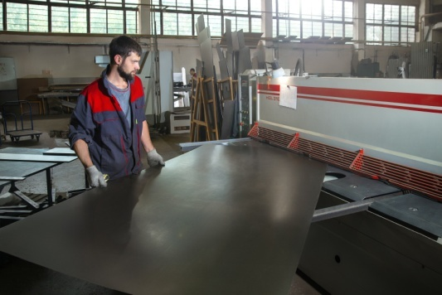
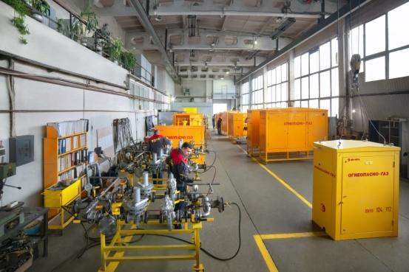
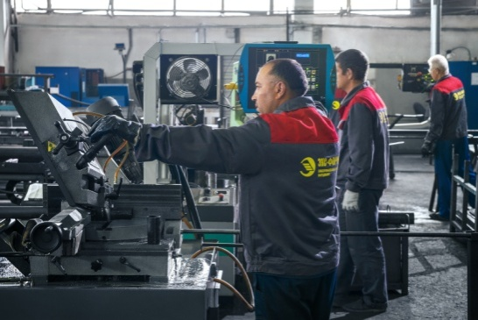
Существующие и перспективные разработки для ГРС
+7 (8452) 39-39-07
г.Саратов, ул.Белоглинская 84/86
www.exform.ru
Notes:
1

Slide 2
О Компании
ООО ПКФ «Экс-Форма» - современное предприятие, выпускающее с 1991 года широкий спектр промышленного газового оборудования.
Компания является одним из крупнейших заводов России.
Многие разработки уникальны, защищены патентами и не имеют аналогов в отрасли.
Территория завода занимает площадь 10 Га.
В состав завода входят 8 производственных цехов, 3 склада и 2 офисных здания общей площадью 12.000 м².
Notes:
2

Slide 3
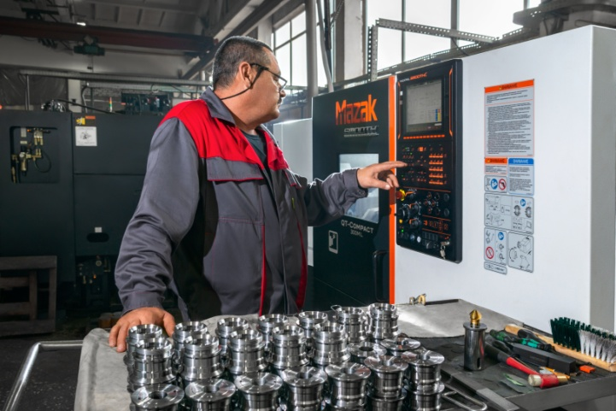
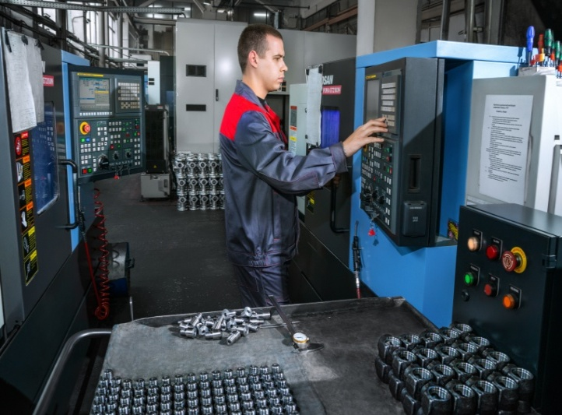
Производственные мощности насчитывают несколько десятков обрабатывающих центров Dossan, Miyano, Mazak. Имеется собственный литейный цех, камеры порошковой окраски, дробеструйные камеры, система плазменного раскроя труб, листосгибочный станок с ЧПУ, координатно-пробивной пресс.
Notes:
3

Slide 4
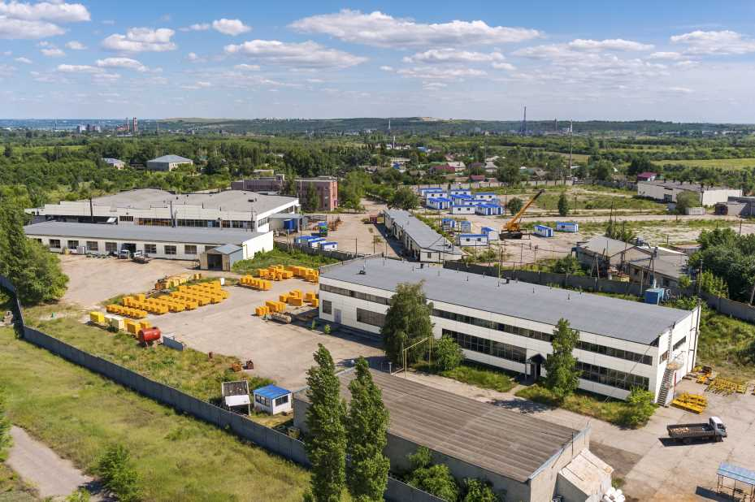
Производство
КОНСТРУКТОРСКОЕ БЮРО, УЧЕБНЫЙ ЦЕНТР
ЦЕХ ПО ПРОИЗВОДСТВУ ПГБ, ПОКРАСОЧНЫЙ ЦЕХ
ЦЕХ ПО ПРОИЗВОДСТВУ АРМАТУРЫ
ЦЕХ СБОРКИ АГРС
ЦЕХ ПО ПРОИЗВОДСТВУ ЗАГОТОВОК
ЛИТЕЙНЫЙ ЦЕХ
ЦЕХ СБОРКИ РЕГУЛЯТОРОВ И ШКАФНЫХ УСТАНОВОК
СКЛАД РЕГУЛЯТОРОВ
Notes:
4

Slide 5
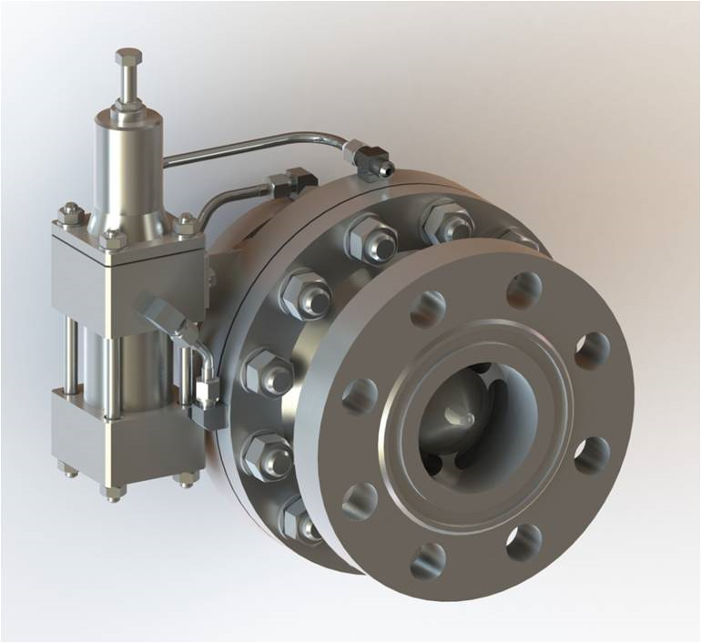
Регуляторы РДПВ ЭКФО для ГРС
Регулятор РДПВ ЭКФО, пилот совмещенный со стабилизатором.
С 2013 года компания "Экс-Форма" вела разработку нового регулятора давления газа для применения в ГРС.
В 2014 году были пройдены первые полигонные испытания.
В 2017 году регуляторы линейки РДПВ ЭКФО были внесены в реестр ПАО "Газпром".
Notes:
5

Slide 6
Основными преимуществами регуляторов РДПВ ЭКФО является:
корпусные детали регулятора выполнены из нержавеющей стали, что повышает стойкость регулятора к слабоагрессивным средам и уменьшает коррозионное разрушение;
в качестве уплотнения основного клапана был выбран полиуретан, так как он обладает высокой износостойкостью, устойчив к агрессивным средам, хорошо работает в условиях знакопеременных нагрузок, имеет широкий температурный диапазон и хорошую адгезию с металлом;
в стабилизаторе пилота регулятора применена поршневая система регулирования, как более надежная по сравнению с мембранным приводом;
- протоколом испытаний полигона «Саратоворгдиагностика» подтверждена стабильная работа регулятора РДПВ ЭКФО при минимальных расходах газа, близких к нулю.
Notes:
6

Slide 7
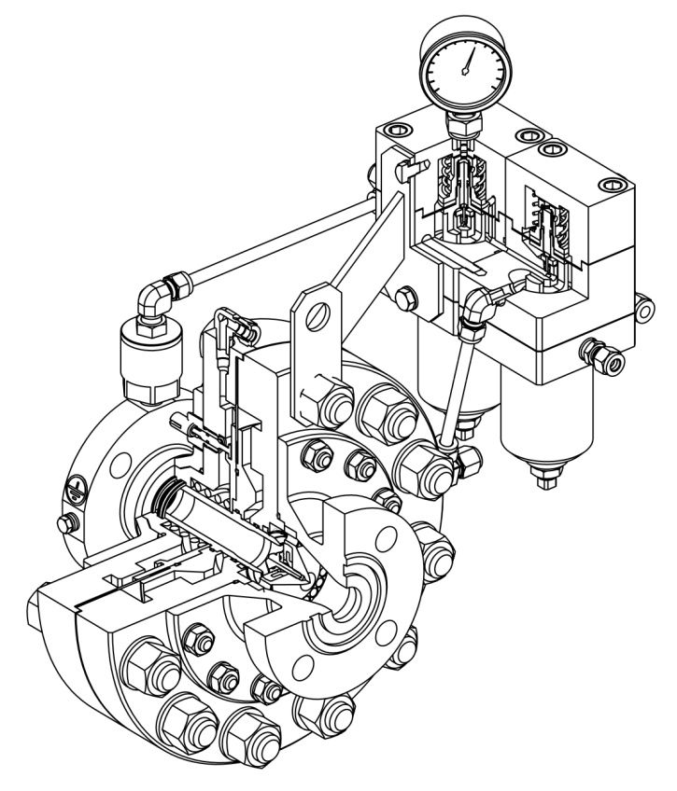
Регулятор РДПВ ЭКФО с отдельным, регулируемым стабилизатором
В 2019 году были проведены работы по модернизации регуляторов РДПВ ЭКФО с целью улучшения технических характеристик. Был разработан новый стабилизатор с обратной связью и возможностью регулирования. За счет чего можно более точно настроить процесс регулирования под разные условия газопотребления.
В конструкции пилота предусмотрен встроенный ускоритель, не требующий настройки, что обеспечивает меньший прирост давления при нулевом расходе и большую безопасность регулятора.
Notes:
7

Slide 8
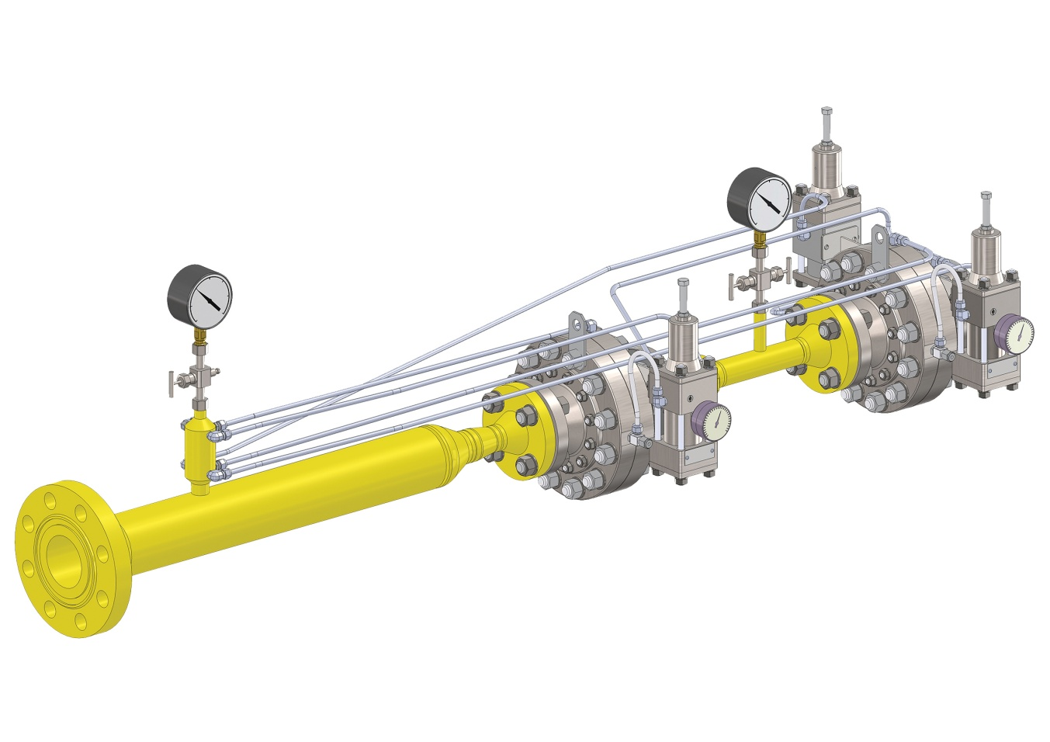
На базе регуляторов РДПВ ЭКФО могут применяться следующие схемы редуцирования газа: регулятор-монитор - основной регулятор, рабочий регулятор-монитор - основной регулятор. Каждая из схем имеет свои принципиальные отличия.
Схема регулятор-монитор - основной регулятор предполагает защиту потребителя от повышенного давления с обеспечением бесперебойной подачи газа.
Notes:
8

Slide 9
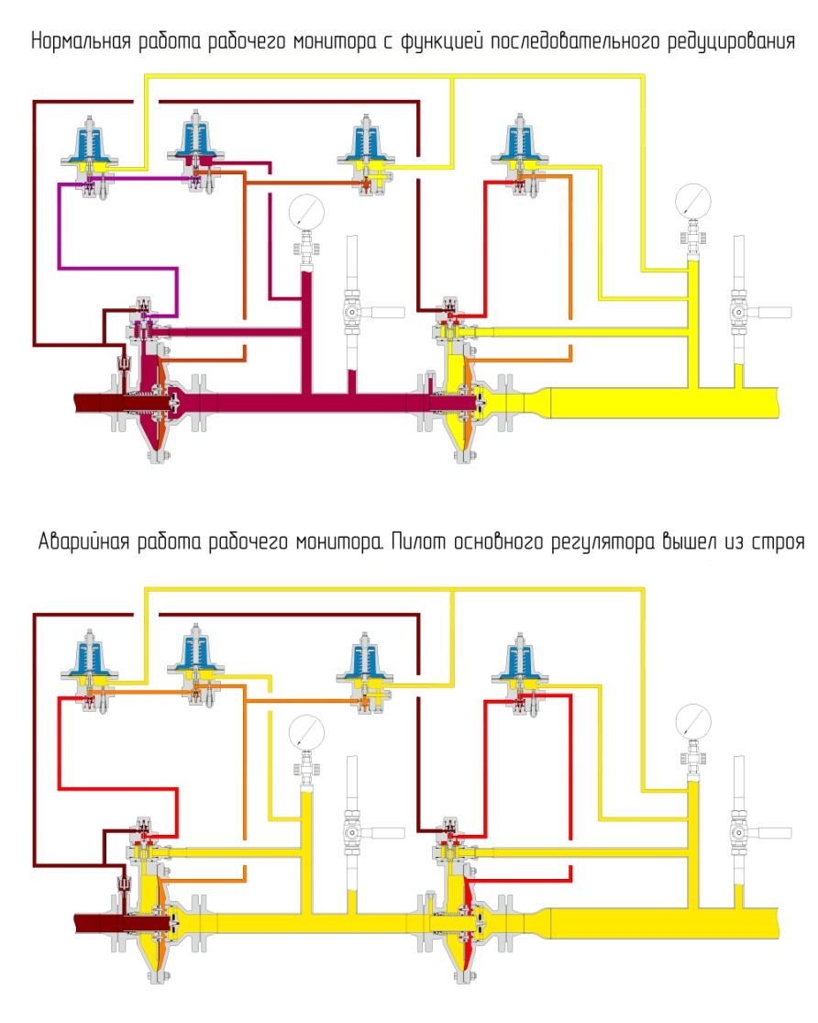
Схема редуцирования рабочий регулятор-монитор - основной регулятор обеспечивает тот же уровень защиты потребителя от повышенного давления с обеспечением бесперебойной подачи газа , но при этом дополнительно обеспечивается двухступенчатое редуцирование.
Рабочий регулятор-монитор редуцирует входное давление до промежуточного, а основной регулятор редуцирует до требуемого потребителю. В случае выхода из строя основного регулятора рабочий регулятор-монитор вступает в работу в качестве защитного регулятора (регулятора-монитора).
Notes:
9

Slide 10
Рабочий регулятор-монитор с ускорителем
Notes:
10

Slide 11
Ускоритель для регуляторов высокого давления.
Применение схем редуцирования с защитным регулятором предъявляет повышенные требования к регулятору-монитору. Защитный регулятор должен иметь высокое быстродействие для включения в работу в случае выхода из строя основного регулятора. Он должен практически мгновенно скинуть избыточное давление из управляющей полости исполнительного механизма и выйти на ранее настроенное выходное давление. Чем быстрее регулятор-монитор сработает, тем меньше будет прирост выходного давления.
Конструкторским бюро завода "Экс-Форма" было разработано специальное устройство - ускоритель, которым оснащается регулятор-монитор.
Notes:
11

Slide 12
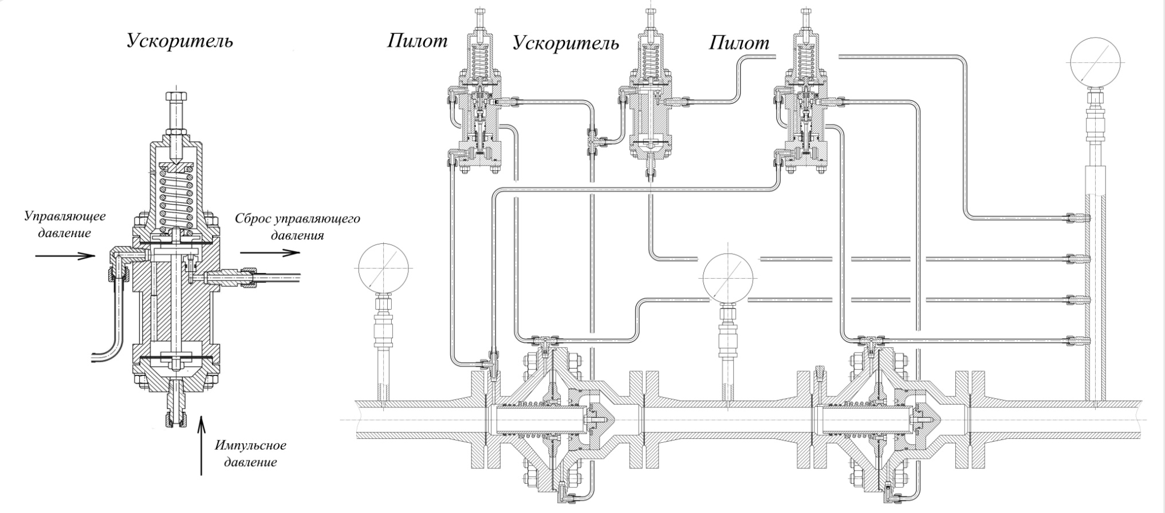
Регулятор-монитор с ускорителем
Notes:
12

Slide 13
Ускоритель сбрасывает управляющее давление пилота из полости исполнительного механизма регулятора в импульсный канал, минуя дроссели регулятора, тем самым достигается высокое быстродействие регулятора-монитора.
Ускоритель изначально разрабатывался как устройство, работающее в связки с регулятором-монитором, но он также может быть установлен и на основной регулятор с целью обеспечения дополнительной безопасности линии редуцирования. При выходе пилота основного регулятора из строя (разрушение уплотнения клапана пилота, обледенение клапана), то есть все те причины, по которым пилот будет неконтролируемо подавать управляющее давление в исполнительный механизм регулятора, ускоритель не допустит регулятору полностью открыться.
Notes:
13

Slide 14
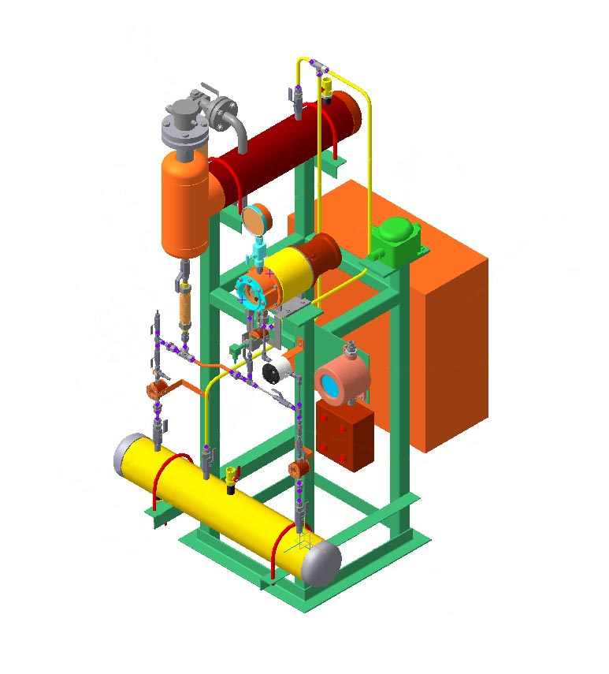
Одоризатор
В настоящее время в разработке находится одоризационная установка на базе перистальтического насоса с шаговым приводом.
Целью проекта является создание простой и надежной в эксплуатации одоризационной установки газа.
За счет перистальтического эффекта одорант по силиконовой трубке в насосе продвигается в микрорасходомер, где с помощью сумматора измеряется его расход, а данные передаются в шкаф управления.
Notes:
14

Slide 15
Дискретное перемещение одоранта определяется программой, которая вычисляет какое количество одоранта необходимо подать в трубопровод пропорционально расходу газа. Данные о расходе должны подаваться с узла учета газа.
Дискретность подачи одоранта в трубопровод обеспечивается обратным клапаном, который установлен после микрорасходомера.
Утечка одоранта в случае прорыва силиконовой трубки контролируется оптическим датчиком.
По сравнению с другими аналогами одоризаторов газа, преимущества данной установки в отсутствии электромагнитных клапанов и насосов, в которых одорант контактирует с движущимися деталями, где наибольшая вероятность засорений и утечек.
Notes:
15

Slide 16
Подогреватель газа
При разработке подогревателя газа были применены следующие конструктивные решения:
установка двух теплообменных пучков симметрично теплогенератора, позволяет улучшить циркуляцию теплоносителя, имеется возможность параллельного или последовательного подключения нагреваемого газа в зависимости от требований к темп-ре газа и производительности подогревателя
применение роликовых направляющих в корпусе подогревателя газа, как для теплогенератора, так и для теплообменных пучков позволяет упростить обслуживание данных узлов
дымовая труба расположена сбоку корпуса подогревателя и устанавливается на фундаменте, что позволяет исключить нагрузку на корпус подогревателя, а также упростить процедуру очистки дымогарных труб от сажи за счет съемного поворотного дымохода-отвода, при этом исключается возможность попадания конденсата в жаровую трубу с горелкой
Notes:
16

Slide 17
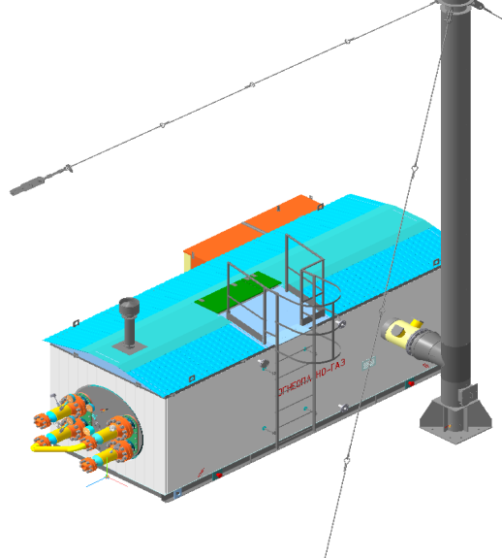
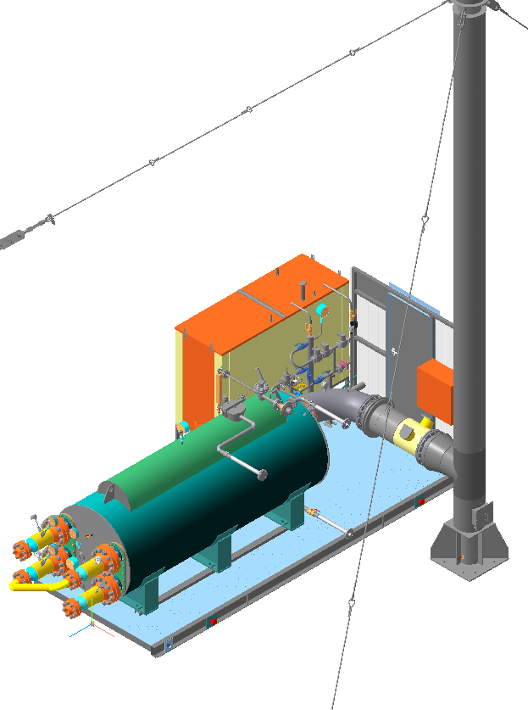
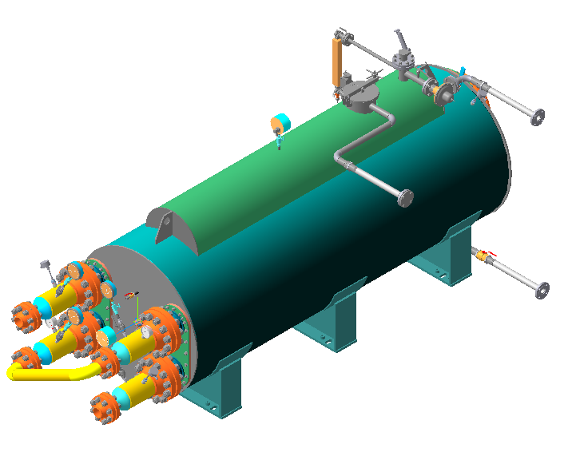
Подогреватель газа ПТПГ-ЭКФО в блок-боксе
Подогреватель газа ПТПГ-ЭКФО (торцовая, боковые стенки и крыша блок-бокса не показаны)
Корпус ПТПГ-ЭКФО
Notes:
17

Slide 18
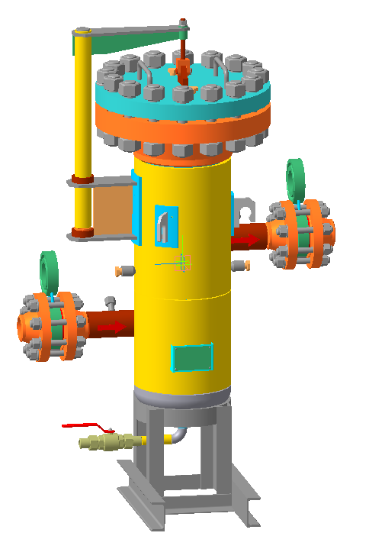
Фильтр-сепаратор газа
Внутри корпуса фильтра-сепаратора установлены каплеуловитель и фильтрующие элементы. При прохождении газа через фильтр-сепаратор часть примесей вместе с конденсатом накапливается в нижней части отсека сбора конденсата, а механические примеси газа осаждаются на фильтрующих элементах. Степень загрязнения определяется по перепаду давления на фильтрующем элементе, измеряемому прибором, подсоединенным к штуцерам.
Конденсат и грязь из отсека сбора конденсата удаляются через патрубок с шаровым краном в нижней части.
Notes:
18

Slide 19
Ограничитель расхода газа
Одно из приоритетных направлений компании - разработка системы ограничения расхода газа. Особенно, данная система актуальна при параллельной работе нескольких линий редуцирования.
При параллельной работе нескольких регуляторов трудно добиться равномерного распределения нагрузки между ними. Некоторые регуляторы могут быть загружены на 100% и иметь повышенный износ, в то время как другие будут недозагружены. Система ограничения расхода газа позволит одинаково загрузить все регуляторы работающие в системе. Такая система состоит из дросселирующей шайбы, которая устанавливается после регулятора. Внутренний диаметр шайбы рассчитывается таким образом, чтобы на её входе и выходе создать определенный перепад давлений.
Notes:
19

Slide 20
Ко входу и выходу шайбы и к пилоту регулятора подключается устройство ограничения расхода. Как только расход газа в трубе достигает расчетного, образуется перепад давления на шайбе, при этом срабатывает устройство ограничения расхода, которое стравливает управляющее давление пилота регулятора в выходной газопровод, тем самым ограничивая его производительность.
Дистанционное управление регуляторами
Дистанционное управление регуляторами необходимо, если газораспределительная станция работает в автономном режиме, без постоянного присутствия оператора и при этом требуется дистанционная корректировка параметров работы. Как правило, это пневматическая система с электронным управлением, которая позволяет изменять выходное давление стации с одновременной корректировкой каждого регулятора. Такая система может иметь функцию ограничения расхода газа.
Notes:
20

Slide 21
Планы компании на ближайшее будущее
Компания "Экс-Форма" ежегодно увеличивает производственные мощности. В ближайших планах:
приобретение установки плазменной резки листового материала, фрезерных токарных станков, дополнительного листогибочного оборудования.
изготовить, испытать и сертифицировать комплектующие для ГРС собственной разработки . Усовершенствовать уже выпускаемую продукцию.
разработать проект испытательной лаборатории с последующим её строительством, максимально автоматизировать производство.
Главная цель компании «Экс-Форма»: разработка и изготовление высокотехнологичного промышленного газового оборудования в строгом соответствии с требованиями нормативных документов и пожеланиями клиентов.
Notes:
21

Slide 22
СПАСИБО ЗА ВНИМАНИЕ!
Notes:
22

